Slide 1

NHIỆT LIỆT CHÀO ĐÓN
CẢ LỚP ĐẾN BUỔI HỌC MỚI!

Slide 2

KHỞI ĐỘNG
GIỚI THIỆU CHỦ ĐỀ
Sử dụng chương trình bảng tính để giải quyết bài toán quản lí tài chính gia đình.
Trình tự: triển khai theo trình tự yêu cầu giải quyết vấn đề của bài toán quản lí tài chính gia đình.

Slide 3

A. SỬ DỤNG BẢNG TÍNH
ĐIỆN TỬ NÂNG CAO
BÀI 9A: SỬ DỤNG CÔNG CỤ XÁC THỰC DỮ LIỆU

Slide 4

NỘI DUNG BÀI HỌC
1
Công cụ xác thực dữ liệu
Thực hành: Sử dụng công cụ xác thực dữ liệu để tạo bảng tính quản lí tài chính gia đình
2

Slide 5



kenhgiaovien
Bài giảng và giáo án này chỉ có duy nhất trên kenhgiaovien.com
Bất cứ nơi nào đăng bán lại đều là đánh cắp bản quyền và hưởng lợi bất chính trên công sức của giáo viên.
Vui lòng không tiếp tay cho hành vi xấu.
https://kenhgiaovien.com/
Zalo: 0386 168 725

Slide 6

CÔNG CỤ XÁC THỰC DỮ LIỆU
1

Slide 7



HOẠT ĐỘNG 1
Thảo luận nhóm đôi
1. Chi tiêu gia đình gồm những khoản mục gì?
2. Nêu cấu trúc một bảng tính điện tử quản lí tài chính mà em thấy phù hợp với gia đình em.

Slide 8




Các khoản thu
Thu nhập làm thêm.
Lương của bố mẹ.
Bán hàng.

Slide 9




Các khoản chi
Hóa đơn
điện, nước.
Học phí.
Ăn uống.

Slide 10


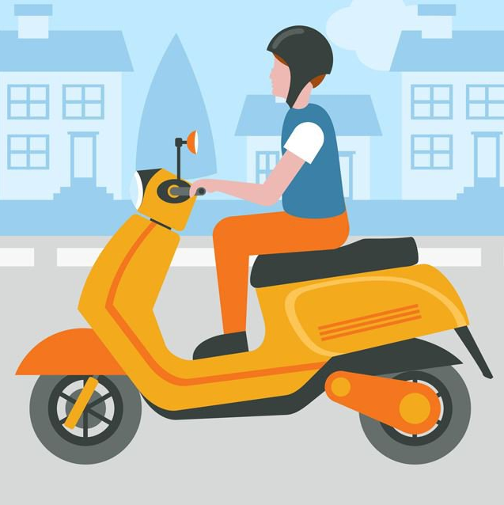
Các khoản chi
Phí di chuyển.
Sửa chữa nhà cửa.
Du lịch.

Slide 11
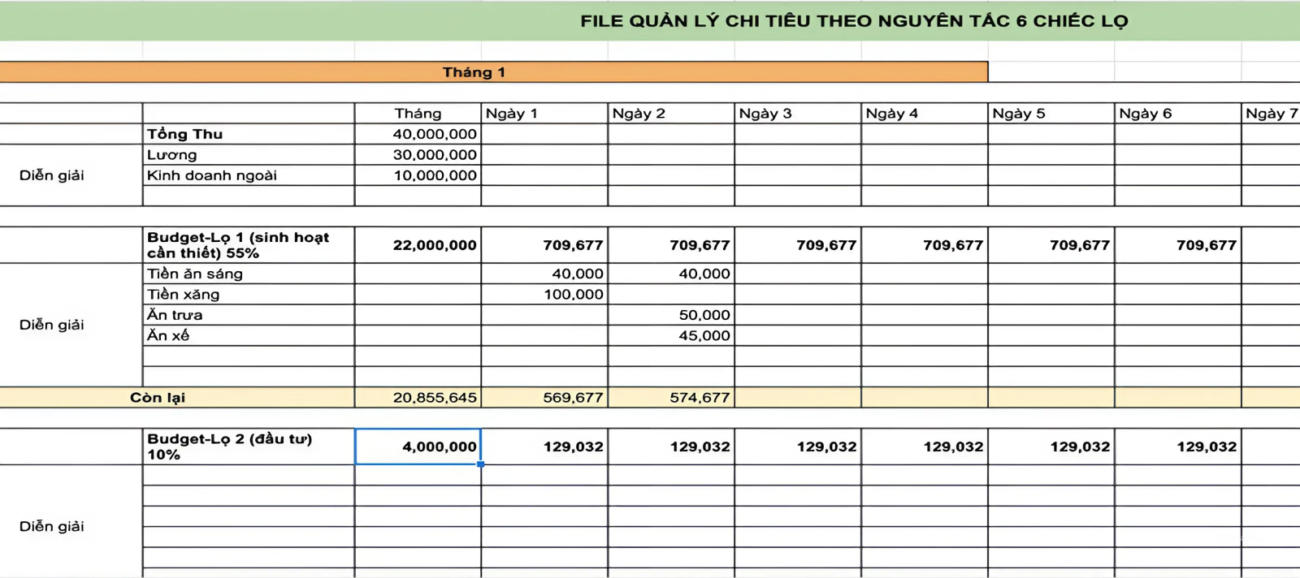

Slide 12
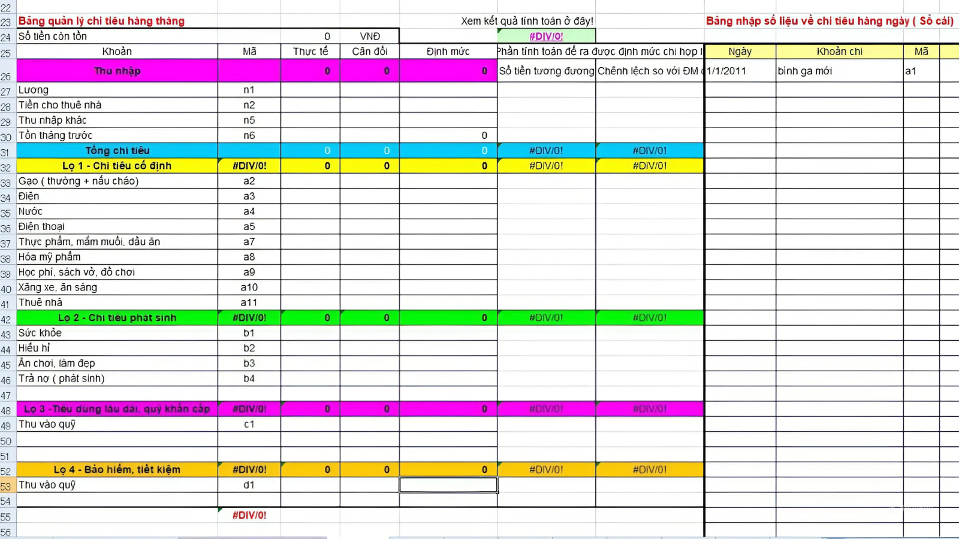

Slide 13
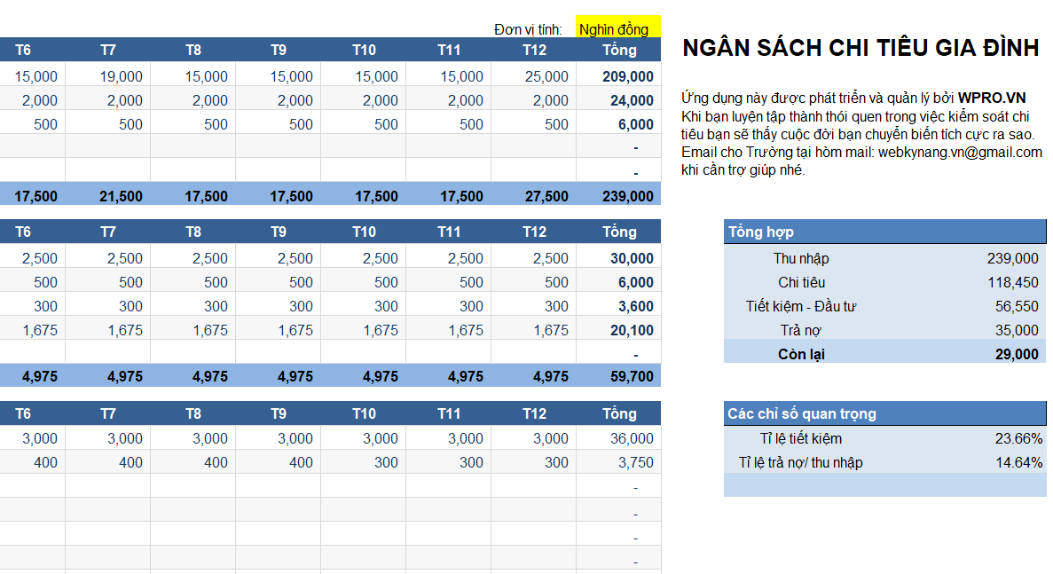

Slide 14


a) Sử dụng bảng tính để
quản lí tài chính gia đình
Theo em, phần mềm bảng tính có những ưu điểm gì?
Mục tiêu khi xây dựng bảng tính là gì?

Slide 15
a) Sử dụng bảng tính để
quản lí tài chính gia đình
Xử lí tự động.
Ưu điểm
Giúp kiểm soát chi tiêu cụ thể, trực quan.
Xây dựng cấu trúc của bảng tính gồm những trang tính. Mỗi trang tính lưu trữ dữ liệu.
Mục tiêu

Slide 16
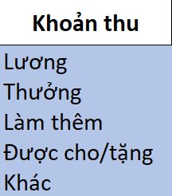
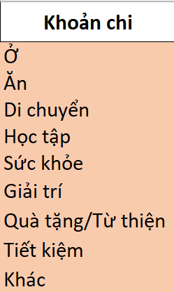
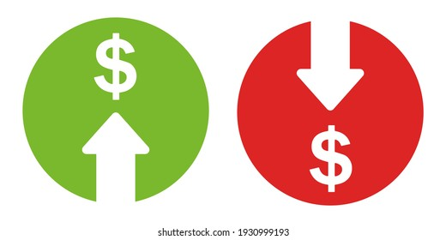
Hình 9a.1. Khoản mục thu, chi gia đình

Slide 17
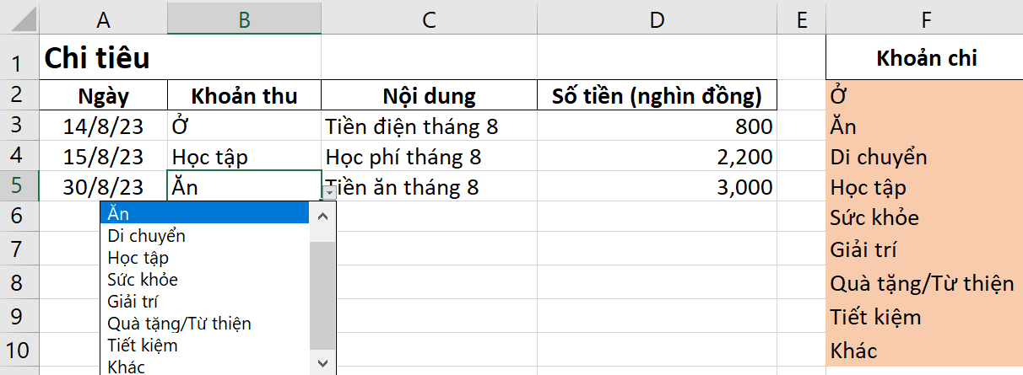
b) Công cụ xác thực dữ liệu
Xác thực tính hợp lệ của dữ liệu là một yêu cầu quan trọng.
Danh sách các khoản chi được lưu ở cột F.
Khi cập nhật thông tin về khoản chi cho dữ liệu ở cột B, chỉ cần chọn trong danh sách đã có.

Slide 18
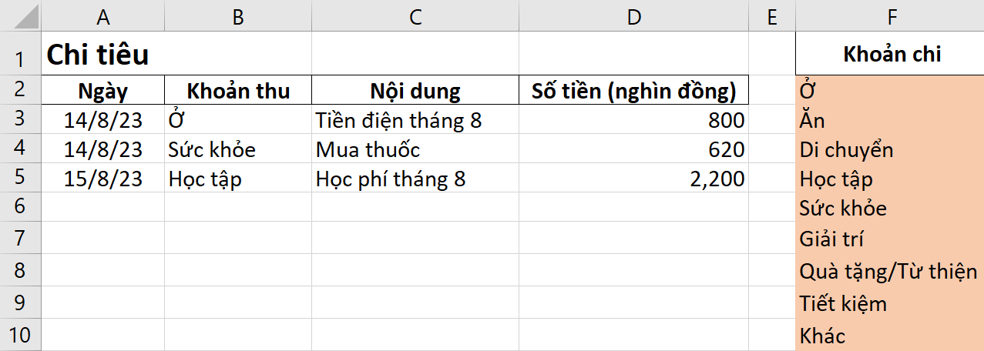
b) Công cụ xác thực dữ liệu
Để hạn chế loại dữ liệu hoặc dữ liệu khi nhập vào ô tính, sử dụng công cụ xác thực dữ liệu (Data Validation).

Slide 19
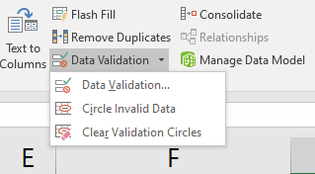
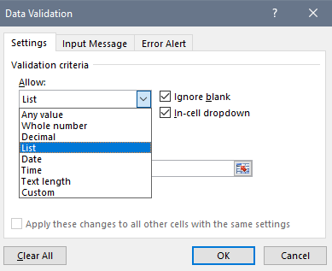
b) Công cụ xác thực dữ liệu
Để sử dụng công cụ xác thực dữ liệu, trong nhóm lệnh Data Tools của dải lệnh Data, chọn Data Validation.
Hộp thoại Data Validation xuất hiện. Tại ô Allow trong thẻ Settings, em lựa chọn kiểu dữ liệu phù hợp.

Slide 20
Bảng 9a.1. Các kiểu dữ liệu hoặc giá trị dữ liệu cho phép
Any value | Bất kì giá trị nào
Whole number | Số nguyên - ô tính chỉ chấp nhận các số nguyên.
Decimal | Số thập phân - ô tính chỉ chấp nhận các số thập phân.
List | Danh sách - chọn dữ liệu từ danh sách thả xuống.
Date | Ngày tháng - ô tính chỉ chấp nhận dữ liệu ngày tháng.
Time | Thời gian - ô tính chỉ chấp nhận dữ liệu thời gian.
Text length | Độ dài văn bản - hạn chế độ dài của văn bản nhập vào ô tính.
Custom | Tùy chỉnh - cho công thức tuỳ chỉnh.

Slide 21
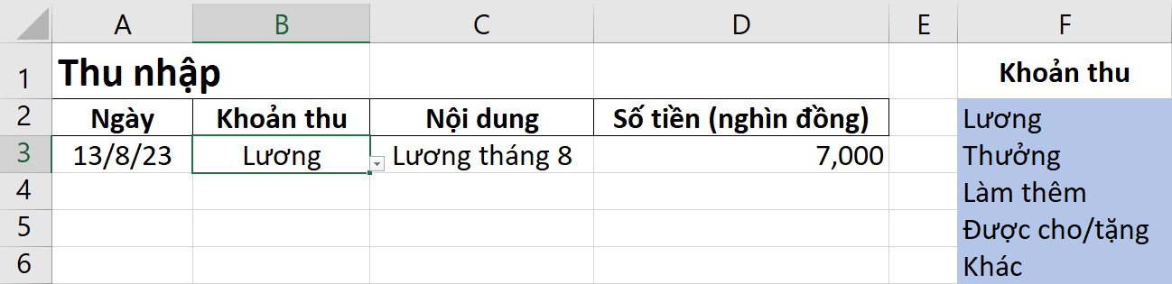
THẢO LUẬN NHÓM
3. Trang tính Thu nhập trong Hình 9a.6 lưu dữ liệu về
các khoản thu của gia đình. Em hãy quan sát Hình 9a.6
và cho biết dữ liệu ở cột B cần được thiết lập
để thoả mãn điều kiện xác thực nào.
Hình 9a.6. Trang tính lưu các khoản thu của gia đình

Slide 22
THẢO LUẬN NHÓM
Dữ liệu nhập vào ô tính của cột B lấy từ danh sách các khoản thu được lưu trong vùng dữ liệu F2:F6.
Hình 9a.6. Trang tính lưu các khoản thu của gia đình

Slide 23
GHI NHỚ
Công cụ xác thực dữ liệu (Data Validation) hạn chế kiểu dữ liệu hoặc giá trị dữ liệu nhập vào ô tính, giúp cho việc nhập dữ liệu được chính xác và thỏa mãn những yêu cầu bài toán đặt ra.

Slide 24


2
THỰC HÀNH: SỬ DỤNG CÔNG CỤ
XÁC THỰC DỮ LIỆU ĐỂ TẠO BẢNG TÍNH
QUẢN LÍ TÀI CHÍNH GIA ĐÌNH

Slide 25
NHIỆM VỤ 1
Tạo bảng tính có trang tính Chi tiêu
Hoạt động nhóm: Tạo bảng tính có trang tính Chi tiêu theo mẫu Hình 9a.2. Sử dụng công cụ xác thực dữ liệu cho các khoản chi của gia đình.

Slide 26
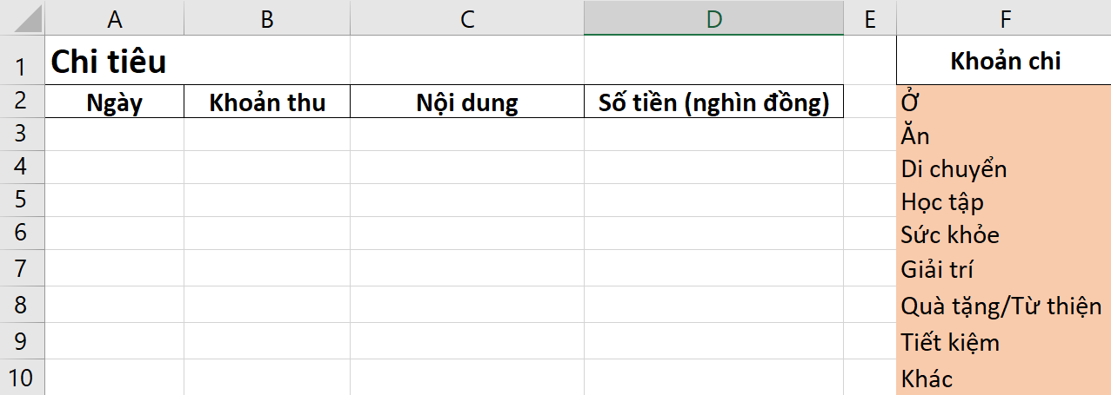
a) Tạo trang tính lưu các khoản chi
Khởi động phần mềm bảng tính. Đặt tên cho trang tính là Chi tiêu.
Tạo bảng và nhập dữ liệu khoản chi (cột F) như Hình 9a.7.

Slide 27
b) Sử dụng công cụ xác thực
dữ liệu thuộc danh sách cho trước
Để dữ liệu ở mỗi ô cột B là một mục trong danh sách cho trước ở cột F:
Chọn các ô của cột B để nhập dữ liệu thoả mãn điều kiện xác thực, ví dụ các ô từ B3 đến B10.
Trong nhóm lệnh Data Tools của dải lệnh Data, chọn Data Validation, hộp thoại Data Validation xuất hiện.

Slide 28
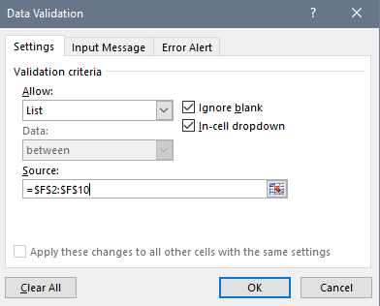
Trong thẻ Setting, nhập yêu cầu xác thực cho từng tiêu chí.
Allow: Dữ liệu nhập vào cột Khoản chi, chọn giá trị list.
Source: Là vùng chỉ chứa danh sách. Chọn vùng F2:F10, khi đó địa chỉ của vùng được đưa vào ô Source. Chọn Ok.
Nhập dữ liệu cho trang tính.
Lưu tệp bảng tính với tên TaiChinhGiaDinh.xlsx.

Slide 29

NHIỆM VỤ 2
Sử dụng công cụ xác thực dữ liệu kiểu số
Hoạt động nhóm: Sử dụng công cụ xác thực dữ liệu để xác thực cho dữ liệu cột Số tiền (nghìn đồng) (cột D) chỉ chấp nhận kiểu số >0 và yêu cầu này hiển thị trên màn hình khi nhập dữ liệu.

Slide 30
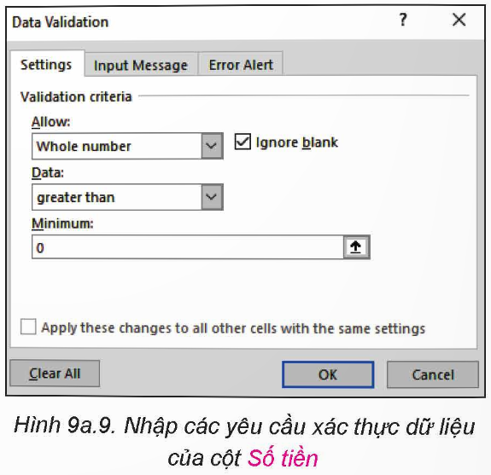
Chọn trang tính Chi tiêu.
Chọn vùng sẽ nhập dữ liệu của cột Số tiền (nghìn đồng), ví dụ vùng D3:D10.
Chọn Data/Data Tools/ Data Validation, hộp thoại Data Validation xuất hiện.
Trong thẻ Settings, nhập yêu cầu xác thực dữ liệu như minh hoạ trong Hình 9a.9.

Slide 31
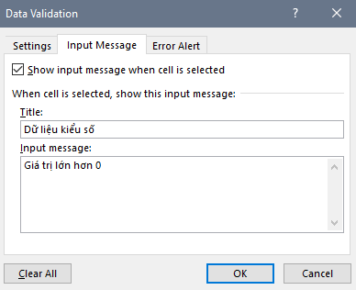
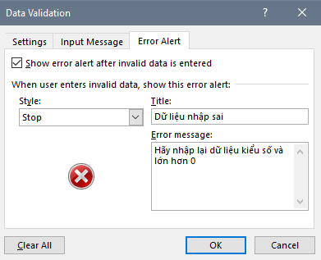
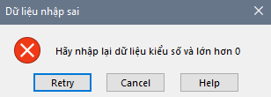
Trong thẻ Input Message, nhập nội dung thông báo như hình 9a.10.
Trong thẻ Error Alert, nhập nội dung thông báo khi nhập dữ liệu như hình 9a.11.
Nhập thêm dữ liệu vào bảng. Nếu dữ liệu không đúng, sẽ xuất hiện như hình 9a.12.
Lưu tệp.
Hình 9a.12.
Hình 9a.10.
Hình 9a.11.

Slide 32


LUYỆN TẬP
Nhiệm vụ A:
Luyện tập SGK tr.40

Slide 33

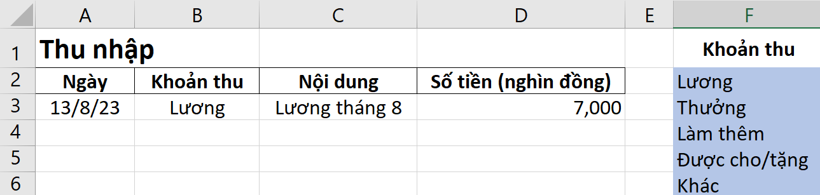
1. Mở tệp bảng tính TaiChinhGiaDinh.xlsx và thực hiện các yêu cầu sau:
a) Tạo thêm một trang tính mới, đặt tên là Thu nhập.
b) Nhập dữ liệu khoản thu cột (cột F), nhập nội dung các khoản thu của gia đình như minh hoạ ở Hình 9a.6, trong đó sử dụng công cụ xác thực dữ liệu.
2. Cột Số tiền (nghìn đồng) tương tự như yêu cầu của trang tính Chi tiêu. Hãy nhập thêm ít nhất ba hàng dữ liệu vào bảng.

Slide 34
LUYỆN TẬP
Nhiệm vụ B:
Câu hỏi trắc nghiệm

Slide 35
Câu 1: Để giải quyết bài toán Quản lí tài chính gia đình,
em nên sử dụng phần mềm nào?
A. Phần mềm bảng tính.
A. Phần mềm bảng tính.
B. Phần mềm soạn thảo
văn bản.
C. Phần mềm máy tính.
D. Phần mềm tạo bài
trình chiếu.

Slide 36
Câu 2: Tên của phần mềm bảng tính là
A. Microsoft PowerPoint.
B. Microsoft Word.
C. Microsoft Excel.
C. Microsoft Excel.
D. Microsoft OneNote.

Slide 37
Câu 3: Tệp bảng tính có phần mở rộng là gì?
A. .docx.
B. .pptx.
C. .xml.
D. xlsx.
D. xlsx.

Slide 38
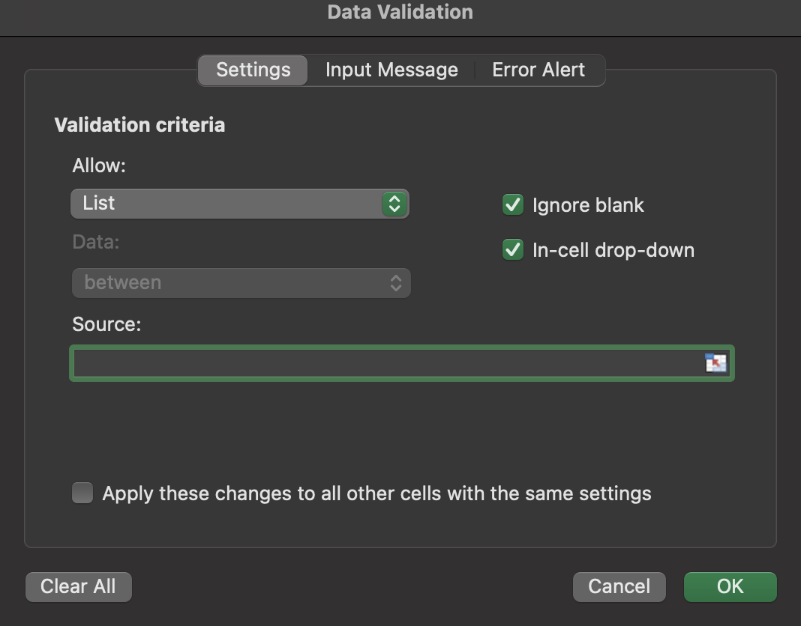
Câu 4: Nếu vùng dữ liệu chứa danh sách là F3:F12
thì địa chỉ vùng ở ô Source sẽ có dạng như thế nào?
A. =F3:F12.
B. $F$3:$F$12.
C. =$F$3:$F$12.
C. =$F$3:$F$12.
D. F3:F12.

Slide 39
Câu 5: Ưu điểm nổi bật của phần mềm bảng tính là gì?
A. Tự động xác thực dữ liệu.
B. Tự động phân tích dữ liệu.
C. Tự động lưu trữ dữ liệu.
D. Tự động xử lí dữ liệu.
D. Tự động xử lí dữ liệu.

Slide 40
Câu 6: Công cụ xác thực dữ liệu có chức năng năng gì?
A. Kiểm tra độ chính xác của dữ liệu khi nhập vào ô tính.
B. Hạn chế loại dữ liệu hoặc giá trị của dữ liệu khi nhập vào ô tính.
B. Hạn chế loại dữ liệu hoặc giá trị của dữ liệu khi nhập vào ô tính.
C. Xác thực danh tính người sử dụng phần mềm.
D. Loại bỏ dữ liệu sai khỏi
bảng tính.

Slide 41
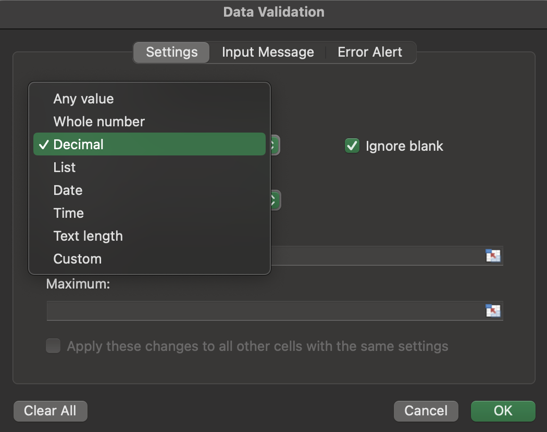
Câu 7: Ý nghĩa của kiểu dữ liệu Decimal trong hình dưới đây là gì?
A. Số nguyên – ô tính chỉ
chấp nhận các số nguyên.
B. Ngày tháng – ô tính chỉ
chấp nhận dữ liệu ngày tháng.
C. Số thập phân – ô tính chỉ chấp nhận các số thập phân.
C. Số thập phân – ô tính chỉ chấp nhận các số thập phân.
D. Thời gian – ô tính chỉ
chấp nhận dữ liệu thời gian.

Slide 42
VẬN DỤNG

Slide 43


Em hãy tạo bảng tính để quản lí tài chính cho dự án Triển lãm tin học. Nhập dữ liệu các khoản thu, chi của dự án. Trong đó, các khoản thu được lưu ở một trang tính (Hình 9a.14), các khoản chi cho triển lãm được lưu ở một trang tính khác (Hình 9.15). Hãy sử dụng công cụ xác thực dữ liệu để việc nhập dữ liệu ở các khoản thu, chi được chính xác. Lưu tệp bảng tính với tên KinhPhiTrienLam.xlsx.

Slide 44
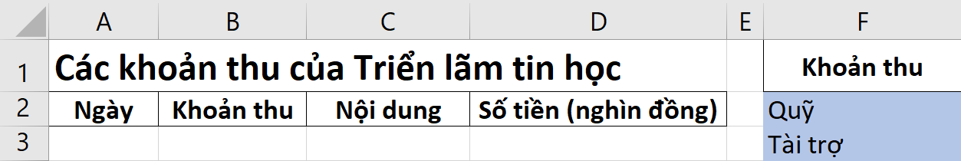
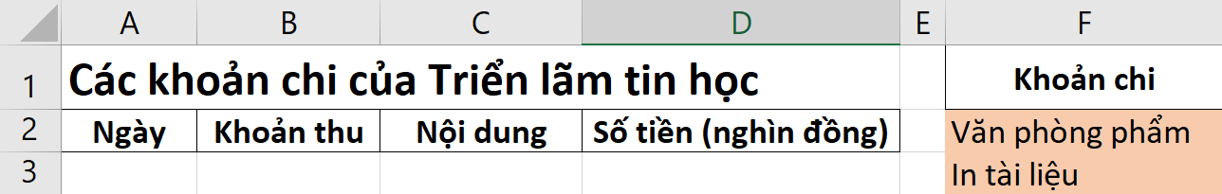
Hình 9a.14. Trang tính lưu các khoản thu
Hình 9a.15. Trang tính lưu các khoản chi

Slide 45

HƯỚNG DẪN VỀ NHÀ
Ôn lại kiến thức đã học.
Làm Bài 9a trong SBT Tin học 9.
Đọc và tìm hiểu trước Bài 10a: Sử dụng hàm countif.

Slide 46
CẢM ƠN CẢ LỚP ĐÃ
LẮNG NGHE, HẸN GẶP LẠI!

